Slide 1

TEMAT 32:
Klasyfikacja i ogólna charakterystyka budowli hydrotechnicznych śródlądowych i morskich
SZKOLENIE PODSTAWOWE
STRAŻAKÓW RATOWNIKÓW OSP
autor: Grzegorz Zubowicz

Slide 2

MATERIAŁ NAUCZANIA
Rodzaje budowli hydrotechnicznych śródlądowych;
Rodzaje budowli hydrotechnicznych morskich;
Przyczyny awarii budowli hydrotechnicznych.
Czas: 2T

Slide 3
Rodzaje budowli hydrotechnicznych
Budowla hydrotechniczna to budowla służąca gospodarce wodnej, kształtowaniu zasobów wodnych oraz korzystaniu z wód.
Wśród budowli hydrotechnicznych możemy wyróżnić:
śródlądowe budowle hydrotechniczne
morskie budowle hydrotechniczne

Slide 4
Rodzaje budowli hydrotechnicznych
Budowle główne – służące kilku celom:
budowle piętrzące (zapory, jazy, obwałowania);
budowle do przesyłu wody (kanały, rurociągi, sztolnie);
budowle regulacyjne – służące do regulacji przepływu w rzece oraz ochronie dna i brzegów przed erozją).
Budowle szczególnego przeznaczenia – dla określonego jednego celu:
budowle hydroenergetyczne (elektrownie wodne i urządzenia pomocnicze);
budowle dróg wodnych (śluzy komorowe, podnośnie statków, przystanie, nabrzeża);
budowle związane z zaopatrzeniem w wodę oraz oczyszczaniem i odprowadzaniem wody zużytej (ujęcia wody, stacje pomp, budowle do uzdatniania wody i oczyszczania ścieków);
budowle związane z gospodarką rybna (przepławki dla ryb, stawy i baseny hodowlane).

Slide 5
Rodzaje budowli hydrotechnicznych śródlądowych
zapory,
jazy,
śluzy żeglugowe,
wały przeciwpowodziowe,
siłownie i elektrownie wodne,
ujęcia śródlądowych wód powierzchniowych, wyloty ścieków,
czasze zbiorników wodnych wraz ze zboczami i skarpami,
pompownie,
kanały, sztolnie, rurociągi hydrotechniczne, syfony, lewary, akwedukty,
budowle regulacyjne na rzekach i potokach, progi, grodzie,
porty, baseny, pirsy, mola, pomosty, nabrzeża, bulwary,
pochylnie i falochrony na wodach śródlądowych,
przepławki dla ryb

Slide 6
Rodzaje budowli hydrotechnicznych morskich
budowle portowe, usytuowane na obszarze portów morskich, w szczególności falochrony, łamacze fal, nabrzeża przeładunkowe i postojowe, wysepki, pochłaniacze fal, bulwary spacerowe,
budowle przystani morskich, usytuowane na obszarze przystani morskich, w szczególności wysepki cumowniczo-przeładunkowe, pomosty przeładunkowe,
budowle ochrony brzegów morskich, w szczególności opaski i ostrogi brzegowe, falochrony brzegowe, progi podwodne, okładziny, wały przeciwsztormowe, zejścia na plażę,
konstrukcje stałych morskich znaków nawigacyjnych, w szczególności latarnie i radiolatarnie morskie usytuowane na lądzie i na akwenach morskich, stawy lądowe i nawodne, nabieżniki i świetlne znaki nawigacyjne, dalby nawigacyjne,

Slide 7
Rodzaje budowli hydrotechnicznych morskich
kanały i śluzy morskie,
budowle związane z komunikacją lądową, w szczególności kładki dla pieszych nad torami kolejowymi, mosty portowe, tunele podmorskie,
budowle związane z ujęciami morskich wód powierzchniowych, w szczególności czerpnie wody, rurociągi albo tunele podwodne, zbiorniki magazynowe wody,
budowle związane ze zrzutem wód do morza, w szczególności rurociągi podwodne zrzutu ścieków, konstrukcje zrzutu wody chłodzącej,
budowle służące rekreacji plażowej, w szczególności mola spacerowe i zjeżdżalnie wodne

Slide 8
Rodzaje budowli hydrotechnicznych
Budowla piętrząca - rozumie się przez to każdą budowlę umożliwiającą stałe lub okresowe utrzymanie wzniesionego ponad przyległy teren lub akwen zwierciadła wody bądź substancji płynnej lub półpłynnej;
Zapora, jaz, wały przeciwpowodziowe

Slide 9
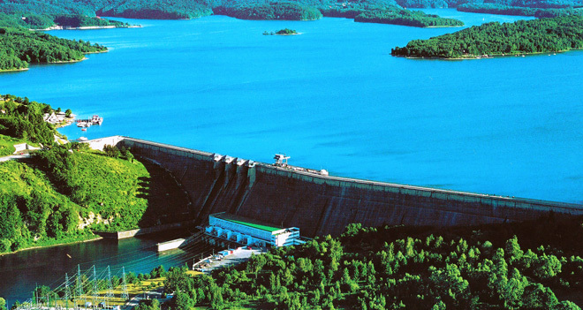
Charakterystyka budowli hydrotechnicznych
Zdj. 1
Zapora wodna

Slide 10
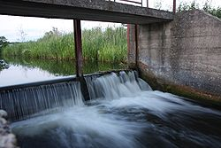
Charakterystyka budowli hydrotechnicznych
Zdj. 2
Jaz na rzece

Slide 11
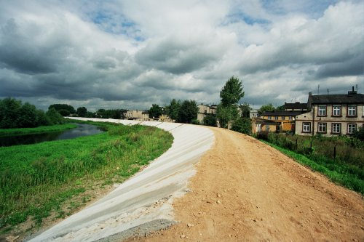
Charakterystyka budowli hydrotechnicznych
Zdj. 3
Wał przeciwpowodziowy

Slide 12
Charakterystyka budowli hydrotechnicznych
Najczęściej budowle piętrzące wykonane są w dolinach rzek i ich celem jest spiętrzenie wody w rzece.
W warunkach polskich spiętrzenie wody ma najczęściej na celu wielozadaniowe wykorzystanie zbiornika, np.:
ochrona przeciwpowodziowa poprzez zmniejszenie fali powodziowej w utworzonym zbiorniku,
wyrównanie i powiększenie przepływów niskich dla potrzeb żeglugi, polepszenie warunków rozcieńczania ścieków, dostarczanie niezbędnej ilości wody dla ujęć znajdujących się przy zbiorniku lub poniżej zbiornika,

Slide 13
Charakterystyka budowli hydrotechnicznych
wykorzystanie energii wody powstałej w wyniku koncentracji spadu dla produkcji energii elektrycznej,
spiętrzenie wody dla potrzeb powiększenia głębokości żeglugowych,
zabezpieczenie niezbędnej rzędnej zwierciadła wody przy ujęciu,
zmiana ruchu rumowiska unoszonego i wleczonego przez zatrzymanie go w zbiorniku (zapory przeciw rumowiskowe),
stworzenie terenów rekreacyjnych.

Slide 14
Przyczyny awarii budowli hydrotechnicznych
niedostateczna zdolność przepustowa urządzeń upustowych (błędne ich zwymiarowanie);
nieosiągnięcie obliczeniowej zdolności przepustowej urządzeń wskutek mankamentów urządzeń sterujących lub nieumiejętności ich obsługi;
filtracja, ciśnienie wody w porach, niewłaściwa praca drenaży w zaporach lub ich podłożu oraz wymywanie i wynoszenie materiału gruntowego z zapór lub ich podłoża;

Slide 15
Przyczyny awarii budowli hydrotechnicznych
odkształcenia i przemieszczenia zapór lub podłoża nierównomierne osiadanie, przekroczenie dopuszczalnych stanów naprężeń i spękania konstrukcji zapór;
dynamiczne oddziaływanie wody przepuszczanej przez urządzenia upustowe, wibracje zamknięć, drgania konstrukcji, trzęsienia ziemi, tąpnięcia;
długotrwałe lub ekstremalne zjawiska klimatyczne (wahania temperatur, mrozy, opady, falowanie itp.);
szkodliwe oddziaływanie wahań poziomów wody, częste lub szybkie zmiany obciążeń budowli lub ich elementów,

Slide 16
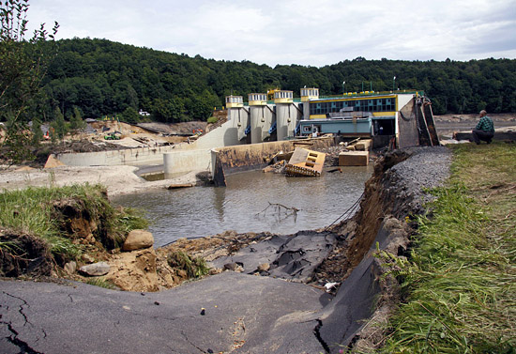
Przyczyny awarii budowli hydrotechnicznych
Zdj. 4
Zniszczona zapora

Slide 17
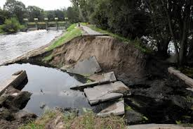
Przyczyny awarii budowli hydrotechnicznych
Zdj. 5
Zniszczony wał przeciwpowodziowy

Slide 18
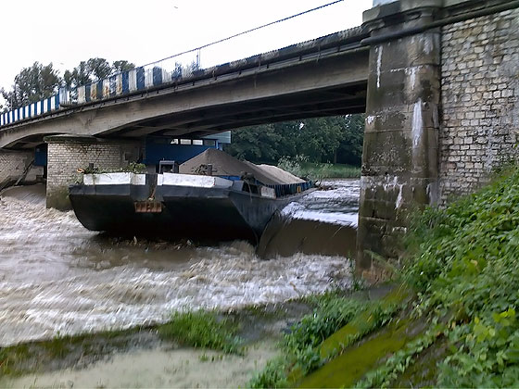
Przyczyny awarii budowli hydrotechnicznych
Zdj. 6
Uszkodzony jaz

Slide 19
BIBLIOGRAFIA
Rozporządzenia Ministra Środowiska z dnia 20 kwietnia 2007 r. w sprawie warunków technicznych, jakim powinny odpowiadać budowle hydrotechniczne i ich usytuowanie (Dz.U. z 2007 r. Nr 86, poz. 579)
Kaczmarek Leszek, Projektowanie hydrotechnicznych obiektów inżynierskich
Pobrano 18.02.20016 z www.os-psp.olsztyn.pl
Pobrano 18.02.20016 z www.os-psp.olsztyn.pl

Slide 20
INDEKS MATERIAŁÓW POBRANYCH Z INTERNETU
Zdjęcie 1: Pobrano 11.03.2016 z www.polskierekordy.pl
Zdjęcie 2: Pobrano 11.03.2016 z www.pl.wikipedia.org
Zdjęcie 3: Pobrano 11.03.2016 z www.hydrat.pl
Zdjęcie 4: Pobrano 11.03.2016 z www.pracownicy.uwm.edu.pl
Zdjęcie 5: Pobrano 11.03.2016 z www.ambrozewski.blog.pl
Zdjęcie 6: Pobrano 11.03.2016 z www.zegluga.wrocław.pl
Pobrano 18.02.20016 z www.os-psp.olsztyn.pl
Pobrano 18.02.20016 z www.os-psp.olsztyn.pl

